Slide 1
Đọc ghi file trong Java
Đọc ghi với byte stream
Đọc ghi với character stream
Người soạn: mrquanga3

Slide 2
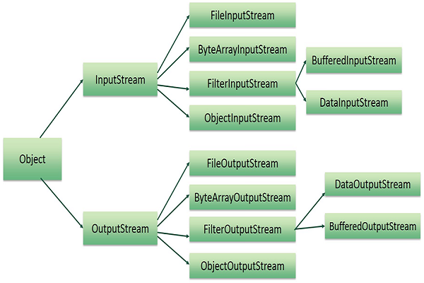
Tổng quan các lớp xử lí đọc/ghi file

Slide 3
Đọc nghi file trong java với byte stream
Các chương trình sử dụng Byte Stream để đọc ghi dữ liệu theo từng byte(8bit). Tất cả các class Byte Stream có nguồn gốc từ InputStream và OutputStream.

Slide 4
Đọc nghi file trong java với byte stream (cont.)
public class CopyFileByte {
public static void main(String [] args) throws IOException {
FileInputStream inputStream = null;
FileOutputStream outputStream = null;
try {
inputStream = new FileInputStream("inStream.txt");
outputStream = new FileOutputStream("outStream.txt");
int c;
while ((c = inputStream.read()) != -1) {
outputStream.write(c);
}
} finally {
if (inputStream != null) {
inputStream.close();
}
if (outputStream != null) {
outputStream.close();
}
}
}
}

Slide 5
Đọc ghi file trong java với character stream
Byte Stream trong Java được sử dụng để thực hiện input và output của các byte (8 bit), trong khi đó, Character Stream trong Java được sử dụng để thực hiện input và output cho Unicode 16 bit. Tất cả các class Character Stream có nguồn gốc từ Reader và Writer.

Slide 6
Đọc ghi file trong java với character stream (cont.)
public class CopyFileCharacter {
public static void main(String [] args) throws IOException {
FileReader in = null;
FileWriter out = null;
try {
in = new FileReader("input.txt");
out = new FileWriter("output.txt");
int c;
while ((c = in.read()) != -1) {
out.write(c);
}
}finally {
if (in != null) {
in.close();
}
if (out != null) {
out.close();
}
}
}
}

Slide 7
Đọc ghi file trong java với buffered stream
Lớp wrapper cho byte stream
- BufferedInputStream
- BufferedOutputStream
Lớp wrapper cho character stream
- BufferedReader
- BufferedWriter

Slide 8
Đọc ghi file trong java với buffered stream (cont.)
public class CopyFileBuffer1 {
public static void main(String [] args) throws IOException {
BufferedInputStream bufferIn = null;
BufferedOutputStream bufferOut = null;
try {
InputStream inputStream = new FileInputStream("input.txt");
OutputStream outputStream = new FileOutputStream("output.txt");
bufferIn = new BufferedInputStream(inputStream);
bufferOut = new BufferedOutputStream(outputStream);
int c;
while ((c = bufferIn.read()) != -1) {
bufferOut.write(c);
}
} finally {
if (bufferIn != null) {
bufferIn.close();
}
if (bufferOut != null) {
bufferOut.close();
}
}
}
}

Slide 9
Đọc ghi file trong java với buffered stream (cont.)
public class CopyFileBuffer2 {
public static void main(String [] args) throws IOException {
BufferedReader bufferedReader = null;
BufferedWriter bufferedWriter = null;
try {
Reader reader = new FileReader("input.txt");
Writer writer = new FileWriter("output.txt");
bufferedReader = new BufferedReader(reader);
bufferedWriter = new BufferedWriter(writer);
int c;
while ((c = bufferedReader.read()) != -1) {
bufferedWriter.write(c);
}
} finally {
if (bufferedReader != null) {
bufferedReader.close();
}
if (bufferedWriter != null) {
bufferedWriter.close();
}
}
}
}

Slide 10
Đọc ghi file trong java với Scanner
Lớp Scanner có thể phân tích được các kiểu dữ liệu nguyên thủy và kiểu String bằng việc sử dụng biểu thức chính quy (regular expressions). Mặc định các khoảng trắng được Scanner dùng để phân biệt các ký tự trong một chuỗi.
Một số hàm của lớp này
nextInt() trả về kiểu int
nextFloat() trả về kiểu float
nextBoolean() trả về kiểu boolean
nextByte() trả về kiểu byte
nextLine() trả về kiểu String
Ví dụ:
Scanner sc = new Scanner(System.in);
int i = sc.nextInt();
Scanner sc = new Scanner(new File("myNumbers.txt"));
while (sc.hasNextLong()) {
long aLong = sc.nextLong();
}

Slide 11
Bài tập
Tạo 1 file text chứa thông tin về email và password để đăng nhập trang https://tuyendung.cmc.com.vn/ bằng gmail
Viết test load các dữ liệu từ file ở trên và thực hiện test đăng nhập

